Slide 1
Klasifikasi Teks pada Judul Berita Menggunakan Naïve Bayes Classifier
12S16008 Alfendo S. P. Situmorang
12S16030 Boas Demeson Pangaribuan
12S16050 Reinheart Christian Simanungkalit
12S17041 Dewi Purnama Napitupulu

Slide 2
Latar Belakang
Pembaca artikel berita kemungkinan hanya tertarik pada kategori berita tertentu.
Jumlah unggahan artikel berita yang besar dan tenggat waktu mempersulit editor untuk mengkategorikan berita dengan baik.

Slide 3
Tujuan
Mengetahui kinerja Naïve Bayes Classifier dalam melakukan klasifikasi dari dataset yang disediakan.
Mengetahui tingkat akurasi terginggi dari sub-metode Bernoulli dan Multinomial NBC.

Slide 4
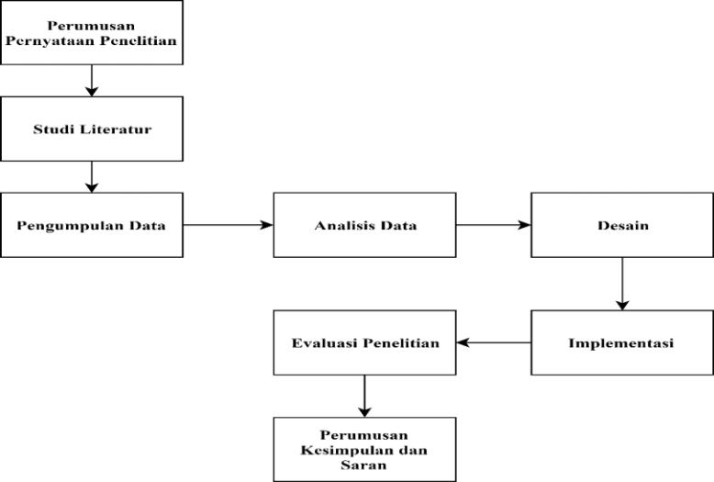
Metode

Slide 5
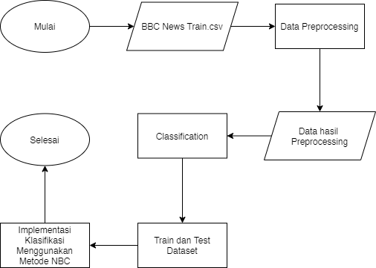
Rancangan

Slide 6
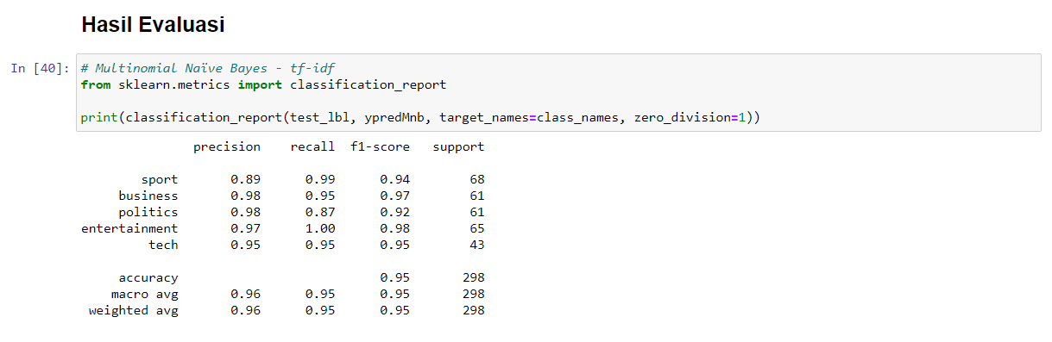
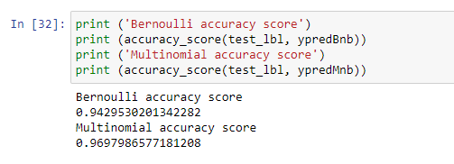
Hasil

Slide 7
Kesimpulan
Pengklasifikasi NBC dengan sub-metode Multinomial memiliki kinerja yang lebih baik dari sub-metode Bernoulli dalam mengklasifikasi teks judul berita.
Sebelum dataset dapat digunakan untuk mengembangkan model klasifikasi, diperlukan berbagai tahapan prapemrosesan dan pemrosesan teks agar model dapat meraih skor-skor metrik yang tinggi.
Saran
Disarankan untuk lebih memperkuat analisis dokumen proyek dan dataset sebelum memasuki implementasi.
Disarankan untuk lebih memperkuat kerjasama tim, terlebih dalam hal manajemen komunikasi dan koordinasi.

Slide 8
Terima
Kasih
Kelompok NLP

